Slide 1
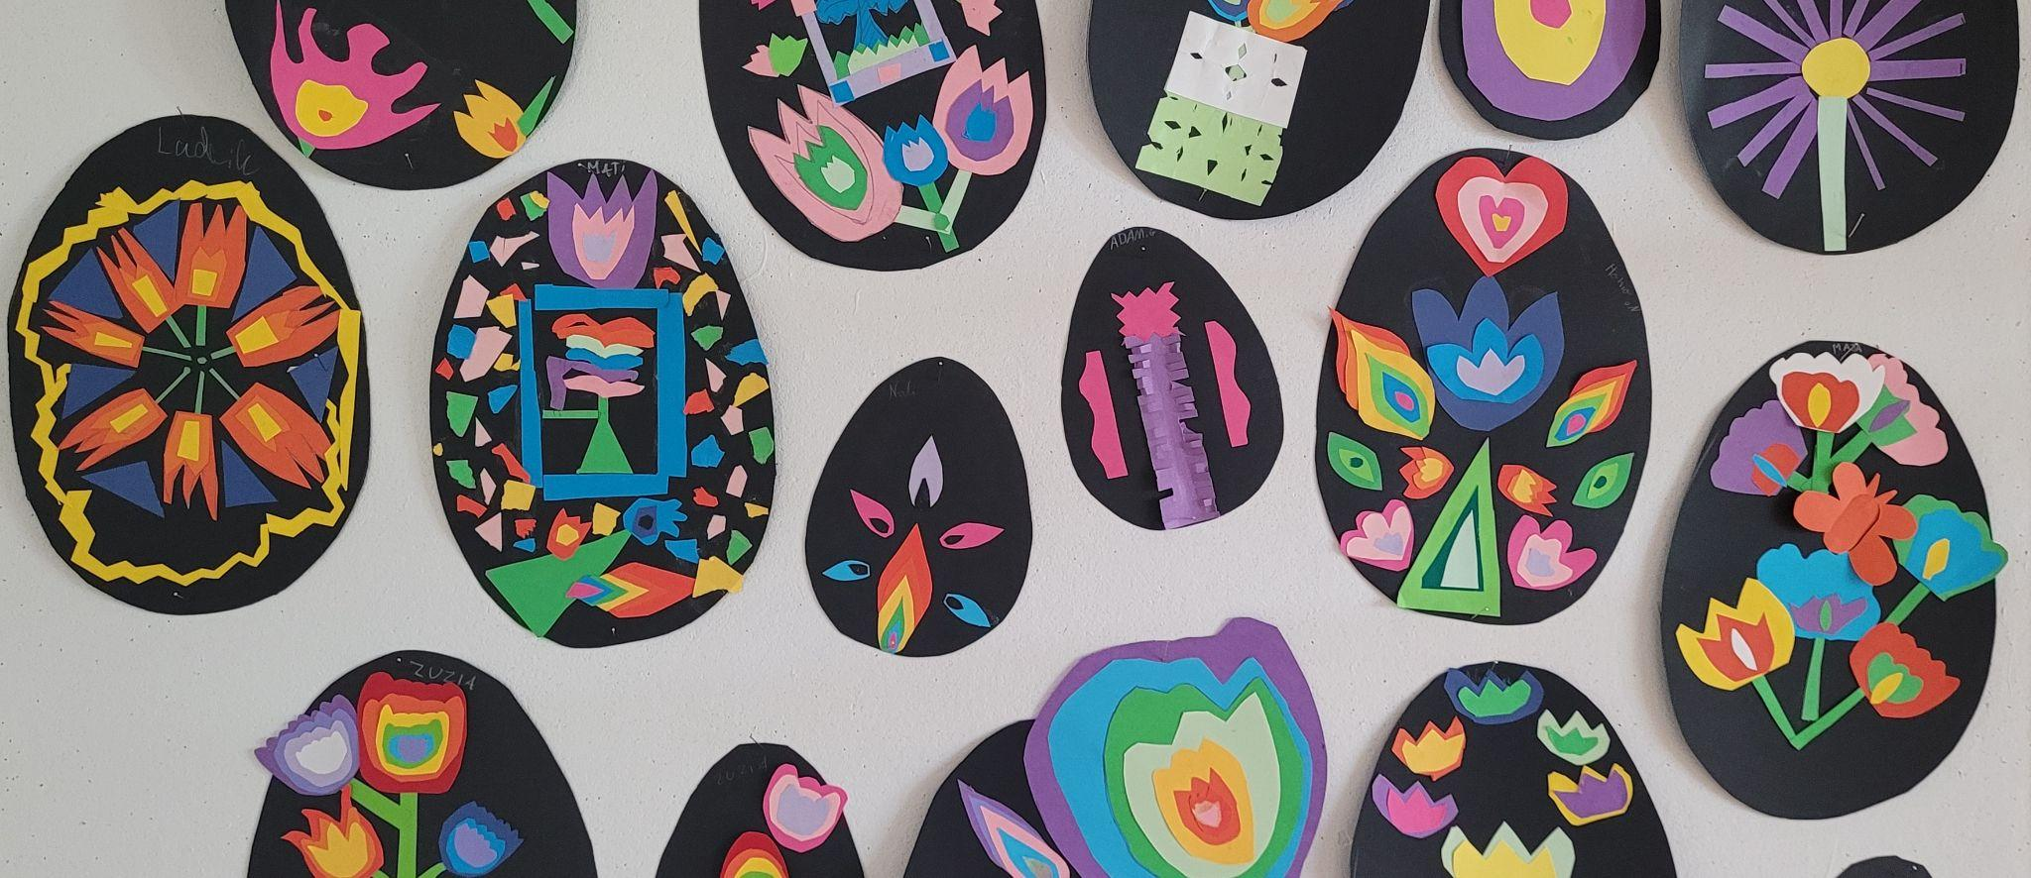
KLASA: 0| MIESIĄC: kwiecień| NAUCZYCIEL: Aleksandra Rydel, Magdalena Dąbkowska
BLOKI TEMATYCZNE
- Na tropach wiosny
- Wielkanoc
- Dzień Ziemi
- Małe i duże zerówkowe podróże
NAJWAŻNIEJSZE ZAGADNIENIA W RAMACH EDUKACJI
POLONISTYCZNA
MATEMATYCZNA
Wprowadzenie liter pisanych j, n, b. Ćwiczenia graficzne utrwalające zapis poznanych liter pisanych alfabetu.
Kreślenie po śladzie poznanych sylab i liter pisanych. Utrwalanie kształtu poznanych liter pisanych i drukowanych.
Czytanie wyrazów i prostych zdań.
Samodzielne zapisywanie wyrazów.
Rozróżnianie zdań oznajmujących i pytających. Układanie pytań do podanych zdań.
Układanie historyjek obrazkowych.
Ćwiczenia słownikowe - układanie zdań z podanymi wyrazami.
Czytanie tekstów, rozwiązywanie zagadek i krzyżówek tematycznych.
Akcja czytelnicza - prezentacja mojej ulubionej książki.
Dodawanie i odejmowanie w zakresie 10 oraz więcej.
Utrwalanie kształtu i zapisu cyfr.
Utrwalanie dni tygodnia i nazw miesięcy
Matematyczne zabawy w grupach.
Wiosenne łamigłówki.
“Gimnastyka mózgu”
Tworzenie działań do zadań tekstowych.
PLASTYCZNA I TECHNICZNA
PRZYRODNICZA I SPOŁECZNA
Mega puzzle wiosenne
Kodeks Małego Ekologa
Kartki świąteczne
Wielkanocne pisanki - wyklejanie plasteliną, wgniatanie nasion
"Od nasionka do owocu" - lepienie z plasteliny wybranych roślin na różnym etapie rozwoju
“Kwitnące drzewa”
Dzienniczek obserwacji uprawy fasoli
“Wysoko i nisko” - wypełnianie kolorami konturu Polski według hipsometrii,
Na tropach wiosny - zagadki dźwiękowe. Etapy rozwoju roślin. Powstawanie owoców.
Sianie roślin w szkolnym ogrodzie. Oglądanie zwierząt przez kamerki internetowe w Polsce i za granicą. Doświadczenia z jajkiem, budowa jajka, jajko surowe i ugotowane. Co było pierwsze - jajko czy kura? Zwyczaje i tradycje wielkanocne, pisanki, kraszanki, wydrapywanki. Dzień Ziemi - jak możemy dbać o przyrodę. Segregacja śmieci, oszczędzanie wody i energii. Kodeks Małego Ekologa. Palcem po mapie. Odczytywanie informacji z mapy. Wyruszamy w podróż po Polsce - co spakować do plecaka? Różne środki transportu. Piesza wyprawa. Największe miasta Polski.
Zwierzęta wodne, lądowe i wodno-lądowe. Cykl rozwoju żaby.
ZAPYTAJ MNIE MAMO, ZAPYTAJ MNIE TATO
Jakie znasz zwyczaje wielkanocne? - Czego potrzebuje roślina do rozwoju i wzrostu?
Co to znaczy zachowywac się proekologicznie? - Czym się różni kijanka od dorosłej żaby?
Co spakujesz do plecaka, gdy wyruszasz w podróż?
PROJEKTY I WYDARZENIA
CO PRZED NAMI…
Dzień Ziemi, Projekt “Rośliny wiosną”, wycieczka do Ogrodu Botanicznego
13.05 projekt edukacyjny “Dookoła świata” - Kanada
Notes:
i

